Slide 1

虎贞清风胶囊
一力制药股份有限公司

Slide 2
1
药品基本信息
4
创新性
CONTENTS
目 录
2
安全性
3
有效性
5
公平性

Slide 3
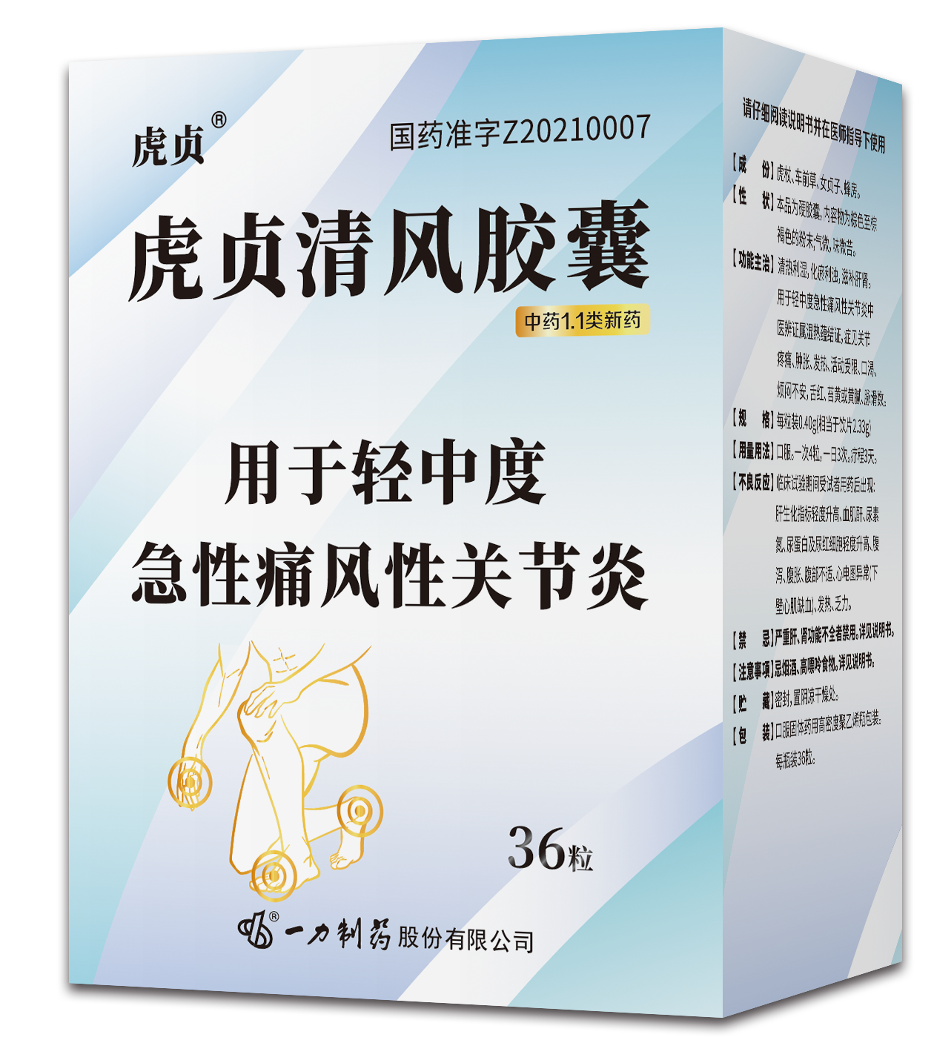
产品基本信息
虎贞清风胶囊（虎贞®）
国内首个用于治疗急性痛风性关节炎的中药1.1类创新药
国内首创并填补了中药治疗急性痛风性关节炎的临床空白
【药品名称】虎贞清风胶囊（曾用名：虎贞痛风胶囊）
【成 份】虎杖、车前草、女贞子、蜂房
【功能主治】清热利湿，化瘀利浊，滋补肝肾。用于轻中度急性痛风性关节炎中医辨证属湿热蕴结
证，症见关节疼痛、肿胀、发热、活动受限、口渴、烦闷不安，舌红、苔黄或黄腻、
脉滑数。
【用法用量】口服。一次4粒，一日3次。疗程3天。
【规 格】每粒装0.40g（相当于饮片2.33g）
【批准文号】国药准字Z20210007
【药品上市许可持有人】一力制药股份有限公司

Slide 4
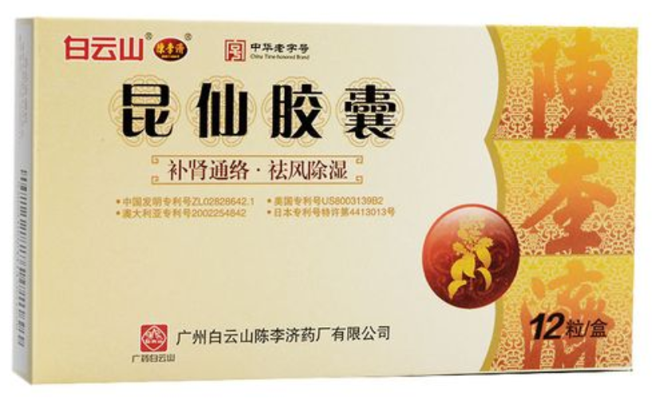
产品基本信息
疾病基本情况
参照药品选择的专家建议
痛风性关节炎（AGA）是由于体内嘌呤代谢紊乱导致尿酸盐沉积于关节或组织引起的炎症疾病，属于代谢性风湿病。
Meta分析显示¹，中国高尿酸血症的总体患病率为13.3%，痛风为1.1%，已成为继糖尿病之后又一常见代谢疾病。
西医治疗痛风，在急性发作时常用药物有秋水仙碱、NSAIDs、糖皮质激素等，主要用于缓解AGA；慢性痛风患者以降尿酸、预防复发为治疗原则，常用药物有非布司他、苯溴马隆、别嘌醇。AGA常用药物不良反应多，且停药后容易复发；慢性期降尿酸药物长期应用导致的毒副作用叠加，安全性下降，这使得西药在痛风临床治疗的应用中受到限制。
中医药治疗痛风具有疗效确切，副作用小等优势已有临床实践及文献报道，但其安全性及疗效未经过严格的临床验证。目前除本品外，尚无其他中成药产品获批上市明确用于治疗痛风急性发作，即急性痛风性关节炎。
虎贞清风胶囊为首个获批治疗急性痛风性关节炎的中药1.1类新药。医保目录内暂无同类中药制剂，与西药也没有可比性。
临床专家按“以证统病”的中医临床原则推荐同为治疗痹症的昆仙胶囊可作为参照药品。
昆仙胶囊虽说明书描述主治类风湿关节炎属风湿痹阻兼肾虚证，但其与虎贞清风胶囊一样，都是以祛风、除湿、通络、补肾等功能协同发挥疗效。
REF:
Liu R, Han C, Wu D, et al. Prevalence of Hyperuricemia and Gout in Mainland China from 2000 to 2014: A Systematic Review and Meta-Analysis. Biomed Res Int. 2015;2015:762820.

Slide 5
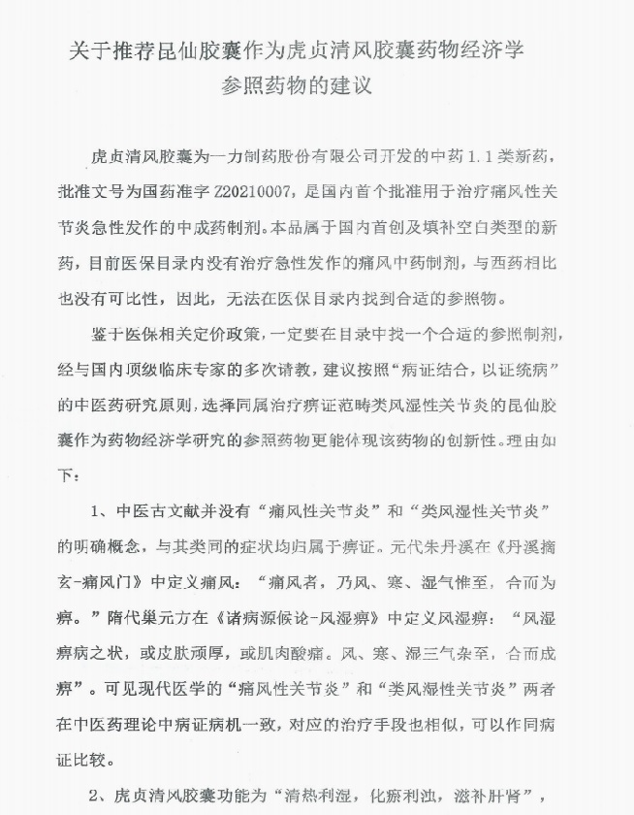
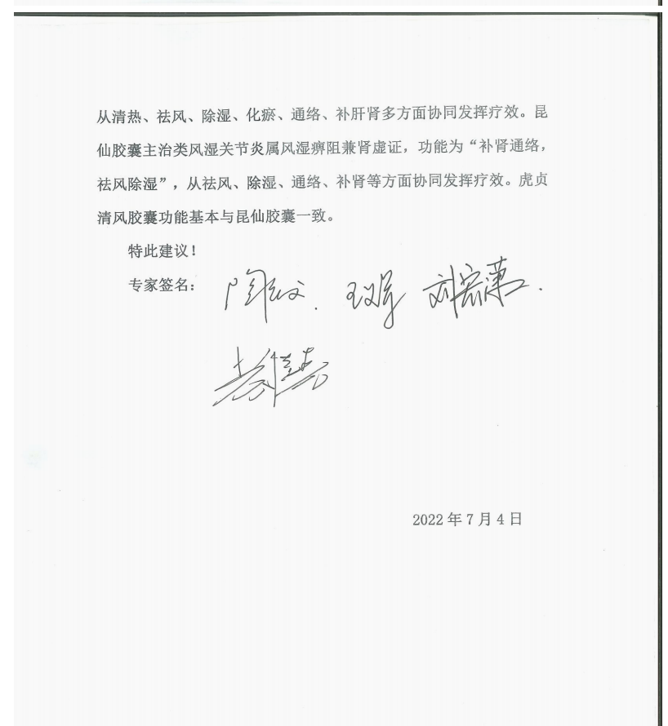
产品基本信息
参照药品选择的专家建议

Slide 6
安全性
虎贞清风胶囊治疗急性痛风性关节炎安全性很好
急性毒性研究
  小鼠一次经口灌胃给予不同剂量的虎贞清风胶囊，各组动物在七天内均未出现明显的毒性反应及死亡；一日内最大给药总量10.0g/kg，相当于临床用量的104倍，所有动物仍未出现明显的毒性反应。
长期毒性研究
  大鼠经口灌胃给予虎贞清风胶囊，每日一次，连用90天，剂量为5.00、2.50及1.25g/kg。相当于临床人拟定剂量的104、52及26倍；停药后继续观察至105天，给药组动物多项生理生化指标与对照组比较均无显著差异，送检大鼠主要脏器未见与药物毒性有关的病理改变。
临床安全性研究
虎贞清风胶囊的Ⅱa、Ⅱb、Ⅲ期随机对照临床试验中观察到的不良事件大多为轻度，受试者多可耐受，大多数受试者的症状可自行缓解或不再出现，未影响后续治疗进程。
虎贞清风胶囊治疗急性痛风性关节炎安全性很好，与安慰剂相当。

Slide 7





有效性
虎贞清风胶囊治疗急性痛风性关节炎具有良好的临床疗效，用药3天即明显有效。
多中心研究：全国16家临床研究中心
主要评价指标结果
Ⅲ期临床试验结果显示，虎贞清风胶囊组*VAS评分较基线值6.1分下降3.83±0.09分，安慰剂组较基线值6.2分下降2.36±0.15分，差值及95%CI为1.46（1.30,1.80）。
入组总人数：共894例患者
研究类型：随机、双盲对照的Ⅱa、Ⅱb、Ⅲ期临床试验
纳入标准：西医诊断急性痛风性关节炎，中医辨证为湿热蕴结证，18-65岁，VAS评分≥4分，急性发作48小时内，未曾使用治疗药物者。
干预措施：虎贞清风胶囊或安慰剂服用3天或7天。
*VAS,疼痛视觉模拟评分(Visual Analogue Scale) ，0~10分，
分数越高，表示疼痛程度越高。
次要评价指标结果
基于中医症候积分的疗效评价
单项症状消失率

Slide 8
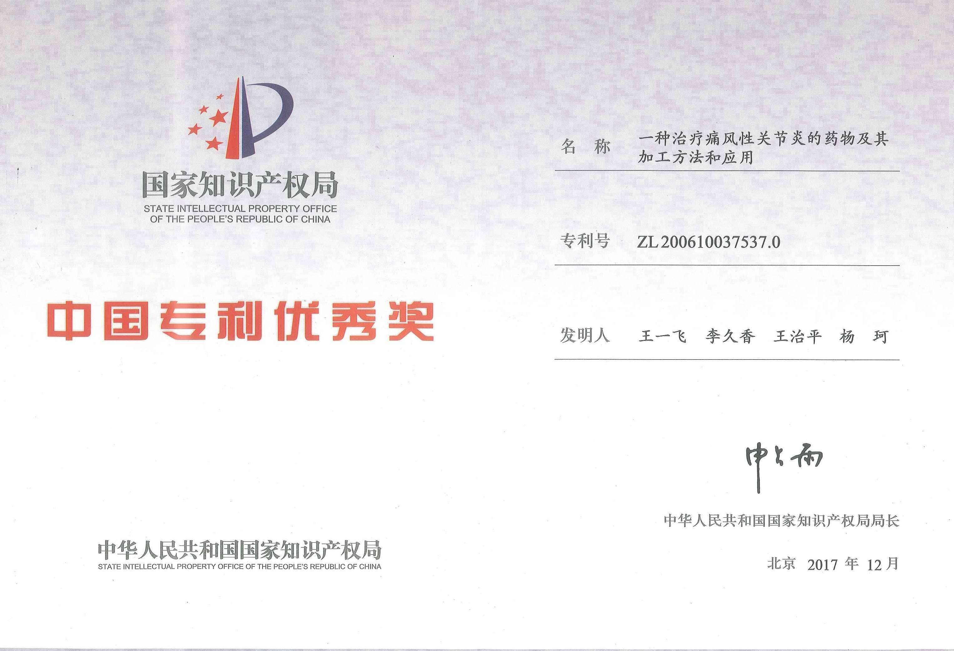
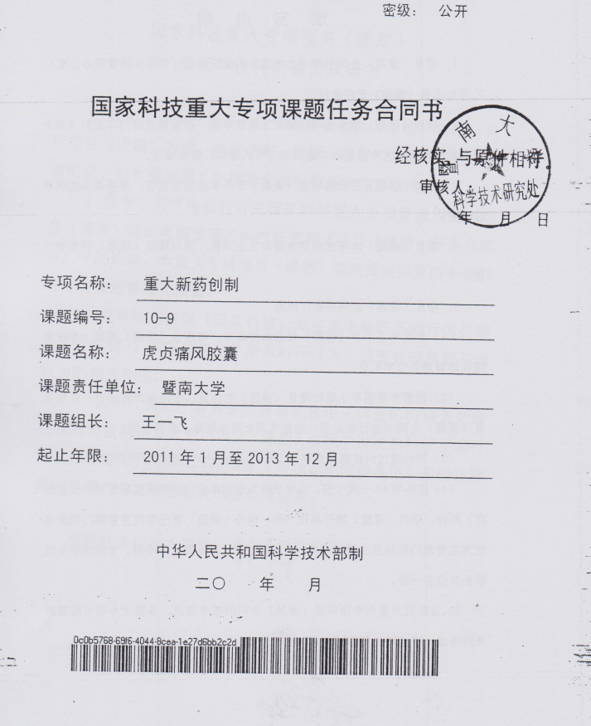
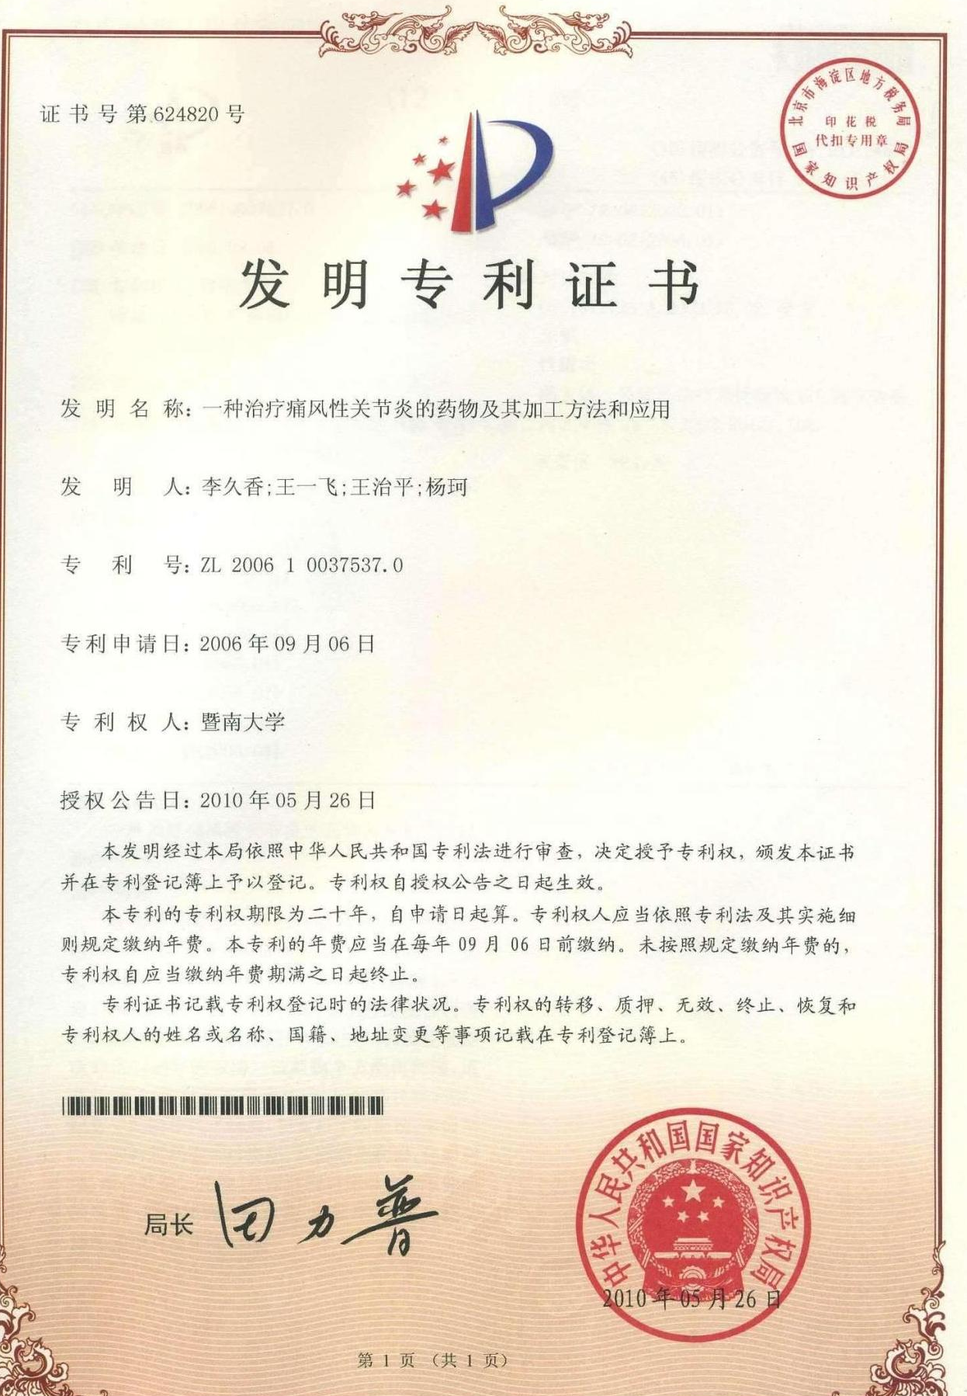
创新性
国家重大新药创制、填补中药治疗急性痛风性关节炎的临床空白
虎贞清风胶囊为一力制药股份有限公司开发的中药1.1类新药，是国内首个也是唯一批准用于治疗痛风性关节炎急性发作的中药制剂，填补了中药治疗急性痛风性关节炎的临床空白。
虎贞清风胶囊研制课题获得国家科技重大专项课题立项（专项名称重大新药创制，课题编号10-9），其专利技术（ZL200610037537.0）获得2017年中国优秀专利奖。

Slide 9
公平性
对公共卫生积极影响
填补目录空白
痛风的群体人数多，发病急骤，疼痛难忍。常用药物副作用大，患者常难以接受，临床应用受限。
虎贞清风胶囊疗效明确，安全性高，作为临床治疗急性痛风性关节炎用药的新选择，为广大患者健康带来获益。
虎贞清风胶囊作为首个获批用于治疗急性痛风性关节炎的中成药安全有效，在具有良好安全性的同时，能快速有效缓解患者疼痛。
填补现有医保目录无治疗急性痛风性关节炎的中成药制剂的空白。
符合保基本原则
无临床管理难度
虎贞清风胶囊临床有效性与安全性有确切的保障，缓解病症的同时，可减少副作用对患者的二次伤害。
适宜基层使用，疗程费用不高，且对医保资金支出影响较小，符合保基本的原则。
虎贞清风胶囊为口服制剂，属于门诊用药，患者依从性好，可常温保存，有效期为24个月，医保经办机构无需特殊管理。

